Slide 1

基于html5的webApp--易点
学生姓名：史庆浩
学生学号：131425020225
专业班级：计科132
指导教师：王琳
2017年5月31日

Slide 2

1
前言
2
绪论
3
需求分析
讲解结构
4
系统分析
5
程序设计与实现
3
6
系统测试
7
结论
8
不足及展望
9
致谢

Slide 3




研究背景
01
互联网技术的不断发展
计算机的性能的不断提高
设备的更新快
人们不满足在计算机上的操作
03
4g网的出现
html5 的新标准出现

Slide 4
研究目的及意义
研究目的
html5与传统的html不同，html5不仅能布局网页，它最大的优点是没有任何设备限制，能够实现跨平台。
研究意义
web不是传统的意义上的web，所有的传统应用和模式正在向着更加移动和便捷发展，用户可以通过移动设备获取信息和丰富的应用。

Slide 5
Webapp开发工具及其相关技术
sublime和
webstorm
开发工具
Vue.Js
开发框架
Postman
获取服务器的数据
webpack
打包工具

Slide 6
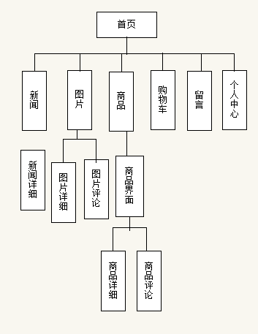
功能模块图

Slide 7
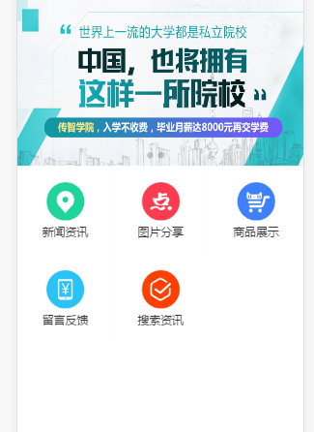

首页界面
该界面是打开时首页界面，上方轮播图，中间九宫格，底部导航栏，每个点击都会跳转到相应界面

Slide 8
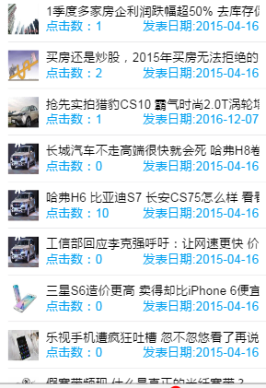
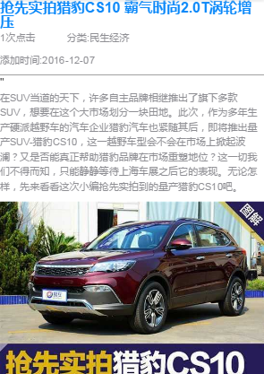
新闻界面
这两个界面是新闻模块部分，右边部分是新闻标题列表，通过点击标题，会跳转到左边的新闻详细界面

Slide 9
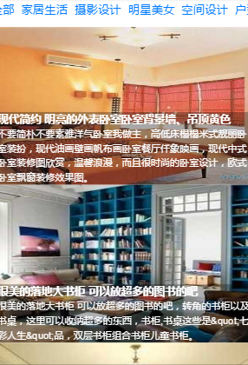
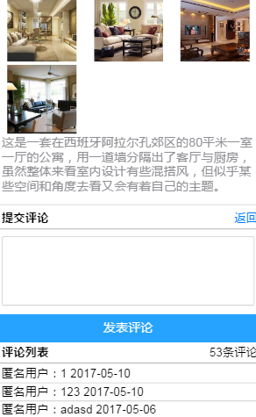
图片界面
这两界面是图片界面，左侧是图片列表，通过点击相应的图片，会跳转到右侧详情界面。

Slide 10
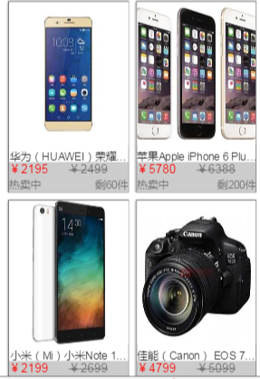
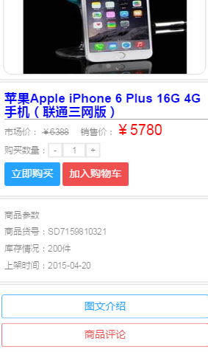
商品界面
这两个界面，左侧是商品列表，右侧是商品详细信息。

Slide 11
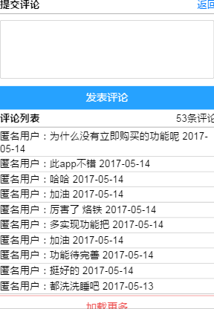
留言反馈界面
此界面是留言反馈界面，是为了让用户体验后的想法以及展示。

Slide 12
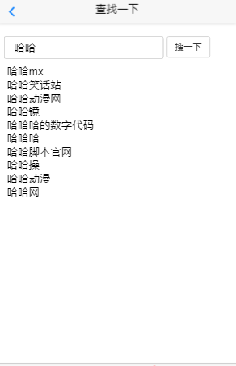
查找界面
此界面为为查找界面，通过输入字符，可以模糊搜索与其相关的信息

Slide 13
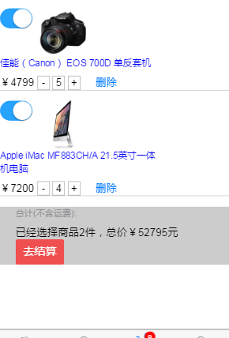
购物车界面
购物车界面是和商品信息挂钩的，通过在商品界面选中的信息，可以在此界面展示。

Slide 14
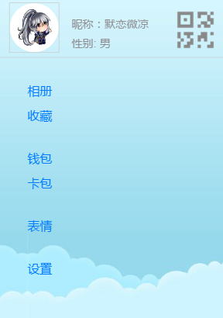
个人中心界面
这是个人中心界面，用户的相关信息都在此界面展示。

Slide 15

系统测试
在软件开发计划中，一个极为关键的阶段便是软件测试。最终目的是评估软件质量的好坏。
机器测试
人工测试
黑盒测试
白盒测试
个人复查
走
审
会
审

Slide 16
总结
这次项目设计开发是我第一次基于html5为平台，vue为框架开发的项目，在这次项目开发过程中，我的动手能力和思维能力有了极大的提高，并且对前端开发有了更深的了解。通过这次的开发经验，我深刻体会到前端开发不是简单写一个静态页面，它也有如java一样有逻辑性，框架也有很多，也学会看文档去了解怎么使用这些框架，进而提高自己的开发效率。对于整个项目开发前就要一个计划和分类，最好都分成模块，设置一个模块去完成要实现的功能，这要才有条理性，更能清楚怎么开发。

Slide 17
不足及展望
时间紧迫
不足
有的功能不完善
前端知识不牢固
复习稳固知识
展望
在工作岗位上向前辈学习
时刻学习新知识

Slide 18
致谢
在这次毕业设计的整个过程中我学到了很多实用的技术，自己的前端开发能力得到了非常大的提高，在我碰到困难时实习公司的老师和同学都给予了我特别大的帮助。 在此，我衷心的感谢那些老师对我的帮助，也同时也感谢我的指导老师王琳老师对我的帮助，在论文的开题以及创作的各个阶段里，我得到了王琳老师的很多关心，使得我的论文能按期顺利完成。我也感激学院所提供的良好的毕业设计氛围。在此，真诚的向所有在毕业设计期间给予我帮助的老师和同学致谢。

Slide 19

感谢您的聆听！
2017年5月31日

